Slide 1
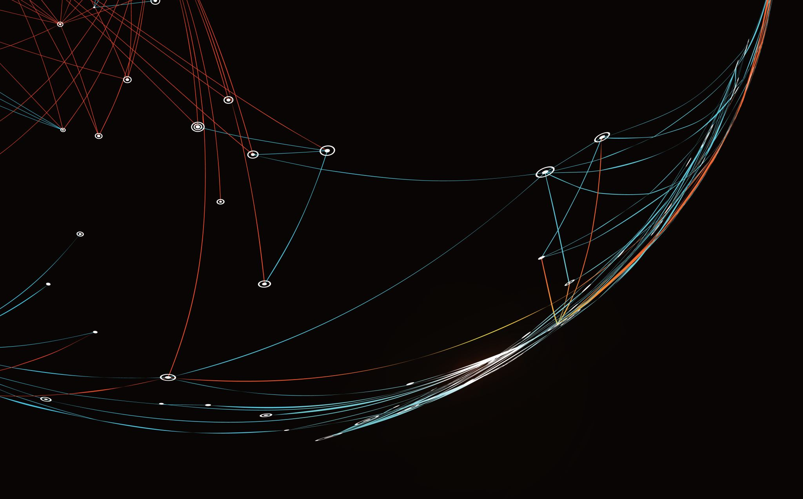
Automatización Crawler
OCI

Slide 2
Problema
IP bloqueadas por consultas robotizadas
Falta de escalabilidad
Proceso creación/exclusión manual

Slide 3
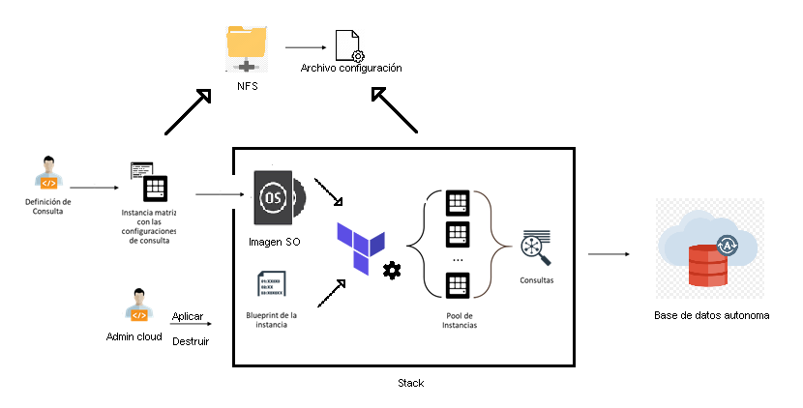
Solución propuesta

Slide 4
Descripción de Elementos

Slide 5
Network File System
Una herramienta que ofrece un sistema de archivos en red
Permitirá compartir el archivo de configuración entre todos los servidores que se desplieguen en el pool

Slide 6
Imagen personalizada
Permitirá construir nuevas instancias con la configuración y aplicaciones deseadas

Slide 7
Configuraciones de Terraform
El gestor de recursos se vale de Terraform, para el cual se construye un archivo de configuración que es un blueprint para desplegar los recursos requeridos

Slide 8
Gestor de recursos
Es un gestor de recursos que permite automatizar el aprovisionamiento de los mismos
Usa la imagen personalizada para obtener instancias listas para realizar la tarea del crawler
Ofrece facilidad de creación / exclusión de recursos, ofreciendo automatización
Cada instancia nueva tendrá una IP propia que será liberada durante la exclusión, lo que evita problemas de ip bloqueadas
Permite elegir el número de instancias a lanzar, facilitando la escalabilidad

Slide 9
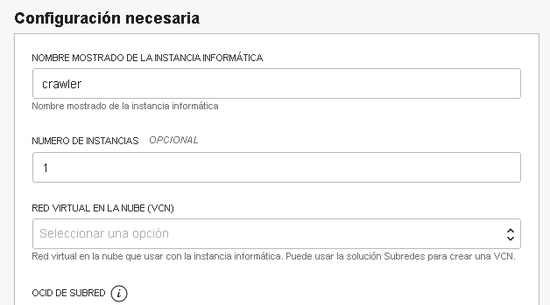
Configuración de Terraform

Slide 10
Pool de instancias
Sera desplegado y excluido por el Gestor de recursos
El automatizar este proceso se permite que incluso el usuario final sea quien lo inicie

Slide 11
Base de datos autónoma
Es una base de datos que automatiza, por medio de inteligencia artificial, la gestión de la misma
Permitirá almacenar los resultados de Crawler

